Slide 1
Chapitre 6
Déploiement et gestion des logiciels à l'aide d'une stratégie de groupe
Module S44

Slide 2
Plan du cours
Présentation de la gestion du déploiement de logiciels
Présentation de Windows Installer
Déploiement de logiciels
Résolution des problèmes liés au déploiement de logiciels

Slide 3
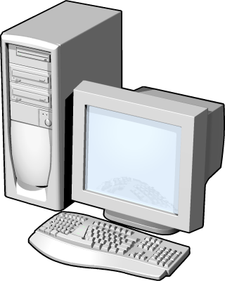
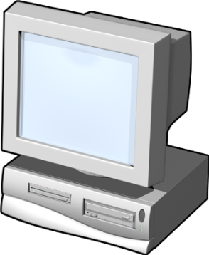


1. Présentation de la gestion du déploiement de logiciels
1
2
1.0
Préparation
Déploiement
4
3
2.0
Suppression
Maintenance
Créer un GPO qui installe le logiciel sur l’ordinateur
Relier le GPO à un conteneur Active Directory
Le logiciel est installé au démarrage de l’ordinateur ou lorsqu’un utilisateur démarre l’application
Déterminer si vous pouvez déployer le logiciel à l’aide des GPO courantes
Identifier les problèmes susceptibles d’empêcher l’installation logicielle
Préparer les fichiers permettant le déploiement d’une application
Supprimer les paramètres du package du logiciel dans le GPO d’origine
Le logiciel est automatiquement supprimé au démarrage de l’ordinateur ou lorsqu’un utilisateur ouvre une session
La mise à niveau d’un logiciel avec une nouvelle version
Redéployer un logiciel avec un service Pack

Slide 4
2. Présentation de Windows Installer
Le Service Windows Installer
Le Package Windows Installer
Fait:
Automatise entièrement l'installation et la configuration du logiciel
Modifie ou dépanne une installation d'application existante
contient:
Informations sur l'installation ou la désinstallation d'une application
Un fichier .msi et d'éventuels fichiers source externes
Un résumé de l'application
Une référence à un point d'installation
Avantages liés à l'utilisation de Windows Installer
Installations personnalisées
Applications tolérantes aux pannes
Suppression propre

Slide 5
3. Déploiement de logiciels
Présentation du processus de déploiement de logiciels
Affectation de logiciels et publication de logiciels
Définition des catégories de logiciels
Définition de l'association de logiciels
Définition de la modification de logiciel
Types de mises à niveau de logiciels
Fonctionnement du redéploiement de logiciels
Méthodes de suppression de logiciels déployés

Slide 6




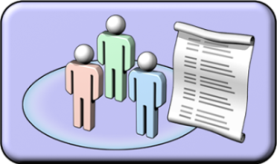


Présentation du processus de déploiement de logiciels
Créez un point de distribution de logiciels
Utilisez un objet Stratégie de groupe pour le déploiement des logiciels
1
2
Publication
Ordinateur
Affectation
Utilisateur
Modifiez les propriétés de déploiement des logiciels
3
Propriété 1
Propriété 2
Propriété 3

Slide 7
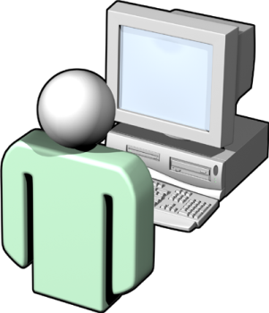




Affectation de logiciels et publication de logiciels
Affecter un logiciel lors de la configuration de l'ordinateur
Point de distribution de logiciels
Affecter un logiciel lors de la configuration de l'utilisateur
Publier un logiciel à l'aide de l'option Ajouter ou supprimer des programmes
?
Publier un logiciel à l'aide de l'activation d'un document

Slide 8
Définition des catégories de logiciels
Créer des catégories pour regrouper différentes logiciels en groupes
Les catégories de logiciels recouvrent plusieurs domaines

Slide 9



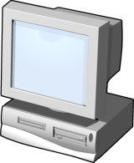

Définition de l'association de logiciels
Objet Stratégie
de groupe Accounting
Word2002
Nom_Fichier.doc
Accounting
Word2002
Gérer les associations logicielles par objet Stratégie de groupe
Objet Stratégie de groupe Sales
Word2000
Nom_Fichier.doc
Sales
Word2000

Slide 10



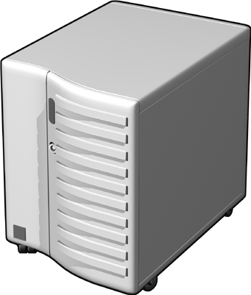
Définition de la modification de logiciels
GPO1
Instance unique
au niveau du serveur
Sales
GPO2
Marketing
Vous pouvez apporter
et annuler des modifications uniquement lors de déploiement d'un package logiciel
GPO3
Accounting

Slide 11
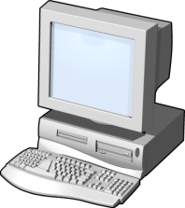


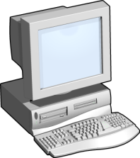





Types de mises à niveau de logiciels
Mises à niveau obligatoires | Les utilisateurs ne peuvent exploiter que la version mise à niveau
Déployer la nouvelle version de l'application
2.0
Mises à niveau facultatives | Les utilisateurs décident de mettre à niveau ou non
2.0
1.0
2.0
Mises à niveau sélectives | Vous pouvez choisir les utilisateurs qui devront effectuer la mise à niveau
2.0
1.0

Slide 12


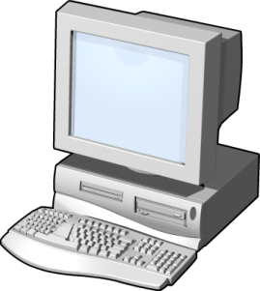

Fonctionnement du redéploiement de logiciels
1
2
Mise à niveau
Placer la mise à niveau logicielle sur le serveur
Stratégie de groupe
Redéployer
le package
4
3
Mise à niveau
La mise à niveau est appliquée automatiquement
L'utilisateur ouvre une session et active le logiciel

Slide 13
Méthodes de suppression de logiciels déployés
Suppression forcée | Le logiciel est automatiquement supprimé d'un ordinateur sans avertissement
Suppression facultative | Le logiciel n'est pas supprimé d'un ordinateur et aucune mise à niveau ne peut être installée

Slide 14
4. Résolution des problèmes liés au déploiement de logiciels
Problèmes courants liés à l'utilisation de la stratégie de groupe pour déployer des logiciels
Comment déterminer la cause du problème
Comment résoudre les problèmes d'installation logicielle lors de l'utilisation de la stratégie de groupe

Slide 15
Problèmes courants liés à l'utilisation de la stratégie de groupe pour déployer des logiciels
Symptôme | Cause possible
Les applications n'apparaissent pas dans Ajouter ou supprimer des programmes | L'application a été affectée, et non publiée Aucun objet Stratégie de groupe n'a été appliqué
Les applications n'apparaissent pas dans le menu Démarrer | L'application a été publiée, et non affectée Aucun objet Stratégie de groupe n'a été appliqué
L'application apparaît, mais ne peut pas être installée | Le point de distribution logicielle n'est pas accessible Les applications précédemment installées empêchent toute nouvelle installation

Slide 16
Comment déterminer la cause du problème
Cause | Méthode de test
L'application a été publiée, et non affectée | Utiliser RSoP pour déterminer quel objet Stratégie de groupe est appliqué
L'application a été affectée, et non publiée
Aucun objet Stratégie de groupe n'a été appliqué
Le point de distribution logicielle n'est pas accessible | Installer manuellement Windows Installer
Les applications précédemment installées empêchent toute nouvelle installation | Créer le fichier journal Windows Installer

Slide 17
Exercices
Quelles sont les méthodes de déploiement d’une application à l’aide d’un GPO ?
Publication et Affectation
Quelle est la condition pour qu’une application soit déployée par le biais des stratégies de groupes ?
L’application doit être au format MSI
Quel est le rôle de Windows Installer ?
Windows Installer est un service permettant de déployer et maintenir à niveau des applications. Il pourra donc installer de nouveaux composants propres à l’application sans intervention de l’utilisateur ainsi que la réparation des fichiers manquants

Slide 18
Exercices
Vous voulez lors de la publication d’applications faire en sorte de classer les logiciels par fonction. Est-il possible de le faire ?
Oui, en créant des catégories, puis en organisant les applications par catégories
Comment les utilisateurs peuvent-ils consulter les applications publiées ?
Par le Panneau de configuration/ Ajout et suppression de programmes/Ajouter de nouveaux programmes

Slide 19
Exercices
Comment les utilisateurs peuvent-ils consulter les applications affectées ?
Par le menu Démarrer ou les raccourcis sur le bureau de l’utilisateur
Vous souhaitez mettre à jour une application qui a été publiée à des utilisateurs. Comment allez-vous faire ?
Pourquoi utilisez-vous des catégories de logiciels ?
Pour organiser les logiciels affectés et publiés en groupe logique

Slide 20
Exercices
Votre entreprise veut installer une nouvelle version d’un logiciel, en premier temps, sur quelques ordinateurs. En voulant garder l’ancienne version installée sur un ensemble d’ordinateurs, comment faire ?
Ajuster la priorité de l’extension pour chaque groupe d’ordinateurs de sorte que la version préférée est installée lorsqu’un utilisateur active le document.

